Slide 1
理論全般
QCD臨界点研究を中心に
北沢正清
(京大基研)
Post QM 2025, 2025/5/2, 名古屋大学
ATHIC2023, Apr. 27, 2023, Hiroshima
Photo: J-PARC Main Ring

Slide 2
Disclaimer
水曜朝8:00頃にフランクフルト空港到着
QM会場到着は9:40頃
それ以降のトークしか聞いていません
理論発表者不足による、緊急登板です
パラレルセッションは、”QCD Phase Diagram”に張り付いていました。
理論研究の幅広いレビューはできません

Slide 3
本日の話題
３体相関inフェムトスコピー
QCD臨界点
BESスピン偏極のデータが更新されるという噂は？？

Slide 4
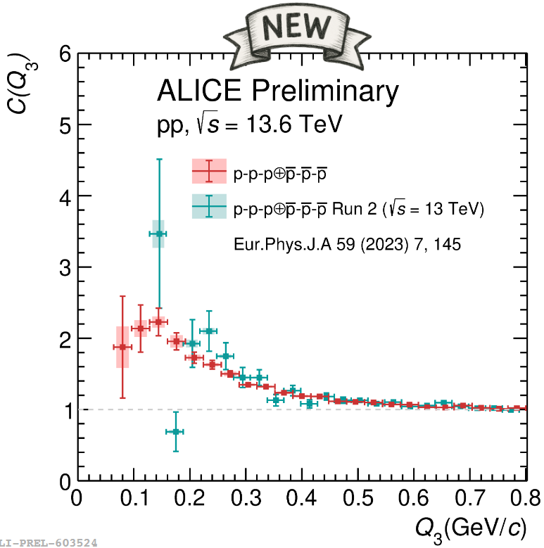
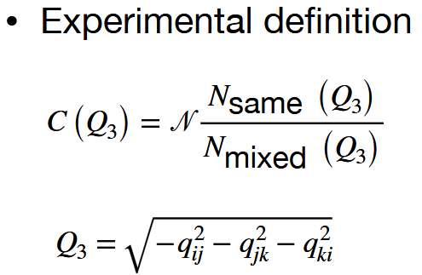
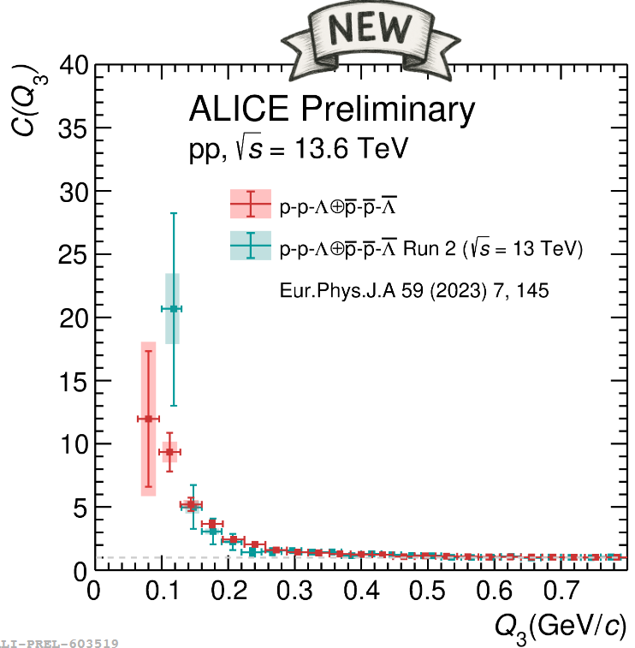
３体相関
L. Šerkšnyté, Tue

Slide 5
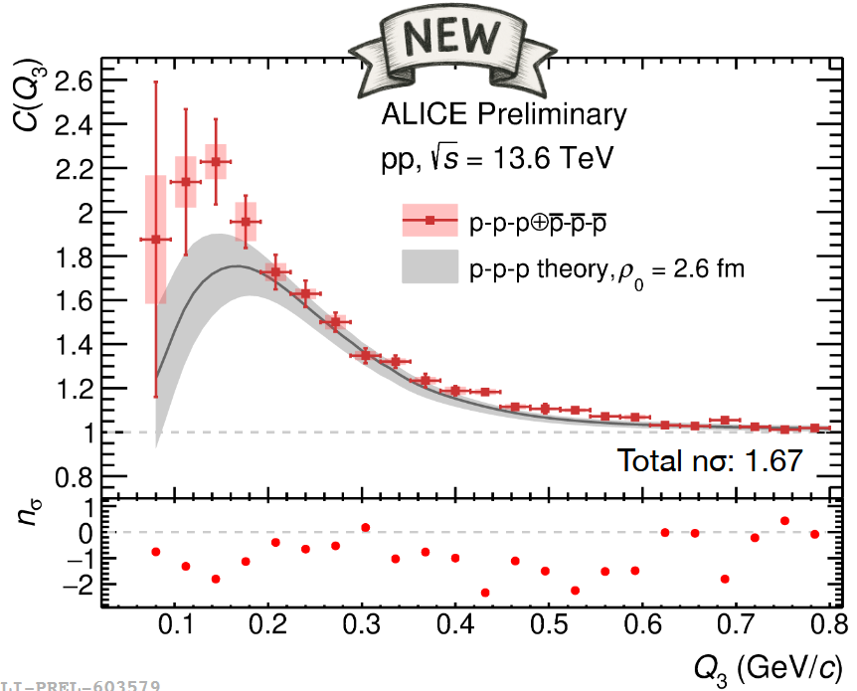
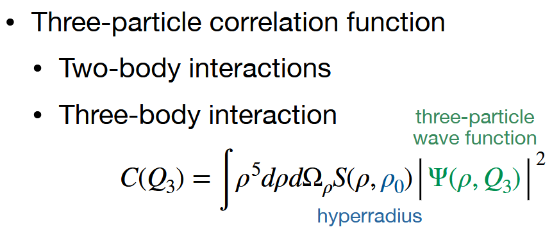
3体相関
3体相関の測定成功は興味深い。
3体の位置関係をQ3一変数に押し付けている。現状は2体力との整合性調査？
3体力の抽出は可能か？
中性子星EOSの理解へ！

Slide 6
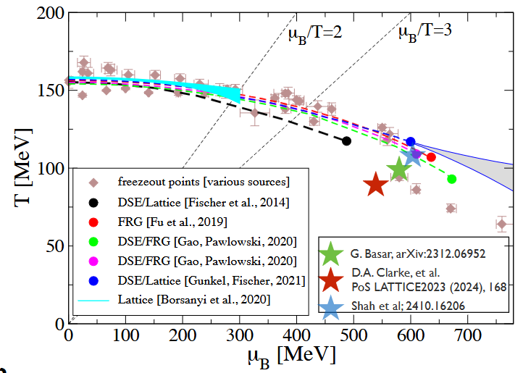
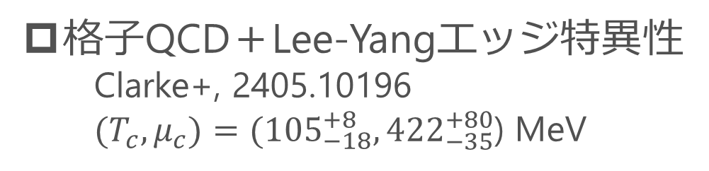
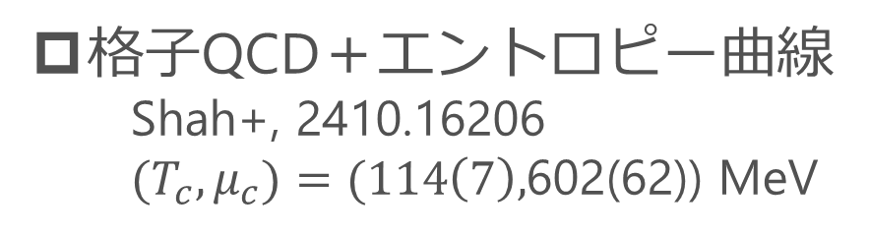
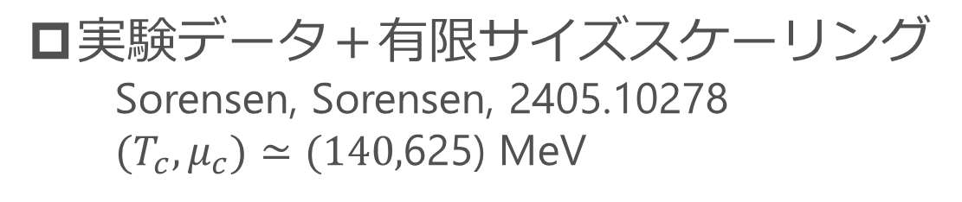
QCD臨界点位置決定に向けた理論研究
有効模型による解析
  FRG, DSE, … →Rennecke, Plenary
格子QCD＋Lee-Yangエッジ特異性
Clarke+, 2405.10196
${(T}_{c},μ_{c})=({105}_{−18}^{+8},{422}_{−35}^{+80}$) MeV
実験データ＋有限サイズスケーリング
Sorensen, Sorensen, 2405.10278
${(T}_{c},μ_{c})≃(140,$625) MeV
格子QCD＋エントロピー曲線
Shah+, 2410.16206
${(T}_{c},μ_{c})=(114\left(7\right),$602(62)) MeV
Fischer, Thu.
Rennecke, Plenary

Slide 7
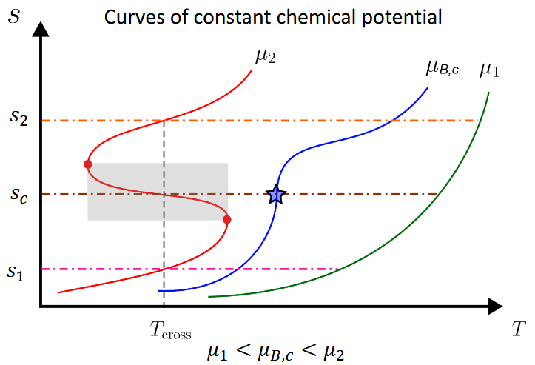
格子データ＋エントロピー
Shah, Wed.
Shah,Hippert, Noronha, Ratti, Vovchenko, 2410.16206
定エントロピーの温度
格子QCDデータを使い、
テイラー展開の二次で評価
なぜエントロピー？
圧力でいいのでは？

Slide 8
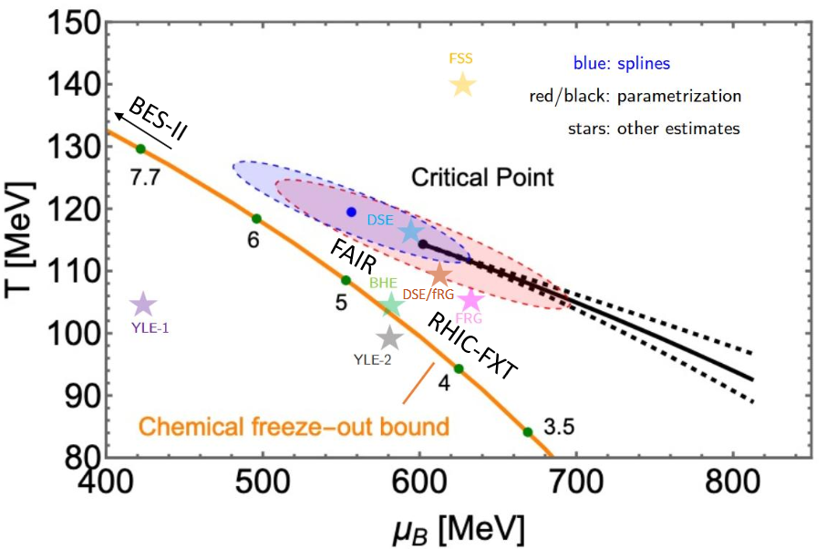

臨界点の位置推定
認めたくないものだな、若さゆえの過ちというものを
批判１：展開打ち切りのartifact
批判２：有限体積系では、不連続性は現れない
Marczenko, Szymanski and Kovacs, 2504.04446

Slide 9
臨界点範囲推定への活用
Guenther, Thu.
Borsanyi+, 2502.10267
等エントロピー曲線 by 格子計算
一次相転移→
等エントロピー線が交差するはず

Slide 10

臨界点の除外
Guenther, Thu.
Borsanyi+, 2502.10267
$dT_{S}/dT_{0}$>0の範囲には臨界点は存在しない
臨界点のない領域を決められる

Slide 11
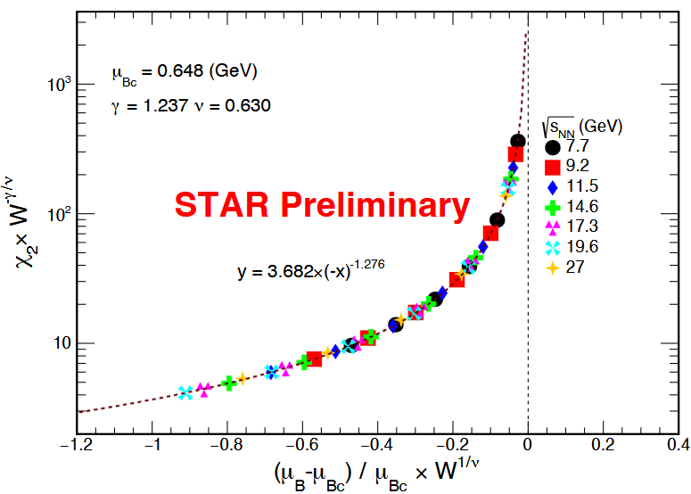
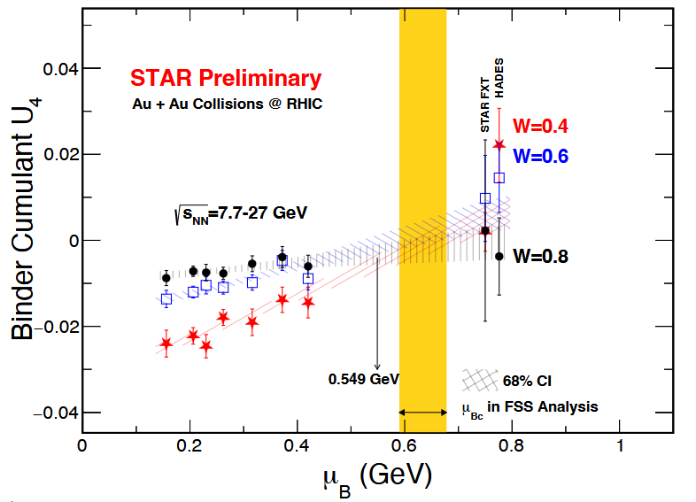
実験データ＋有限サイズスケーリング
Huang, Wed.
Sorensen, Sorensen, 2405.10278

Slide 12
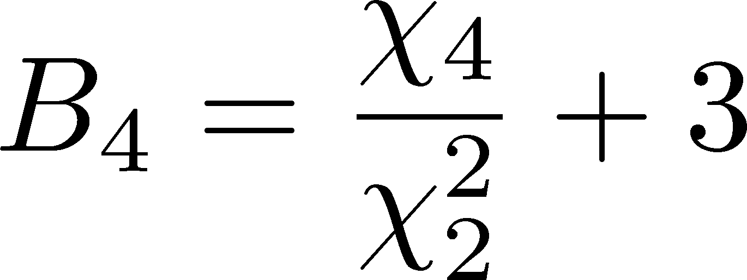
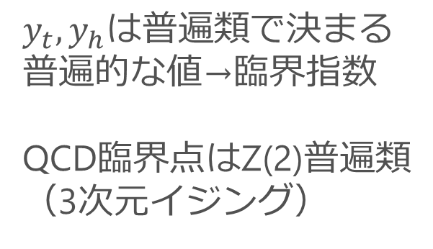
有限サイズスケーリングとは
臨界点付近で自由エネルギーが満たす関係式
$y_{t}, y_{h}$は普遍類で決まる普遍的な値→臨界指数
QCD臨界点はZ(2)普遍類（3次元イジング）
ビンダーキュムラント
B4解析の例➔
for重クォーク臨界点
Ashikawa+ (’24)

Slide 13

感受率のスケーリング
Huang, Wed.
Sorensen, Sorensen, 2405.10278

Slide 14
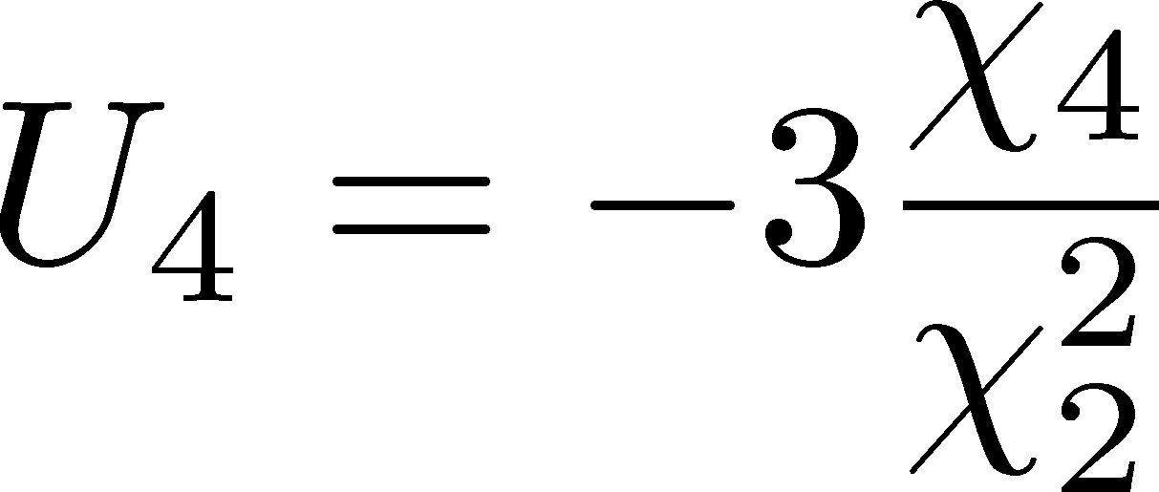
ビンダーキュムラント
Z2普遍類では、交差点でU4=0.465
あまりに広い臨界領域

Slide 15
リーヤンエッジ特異点
Adam, Wed.; Schmidt, poster

Slide 16

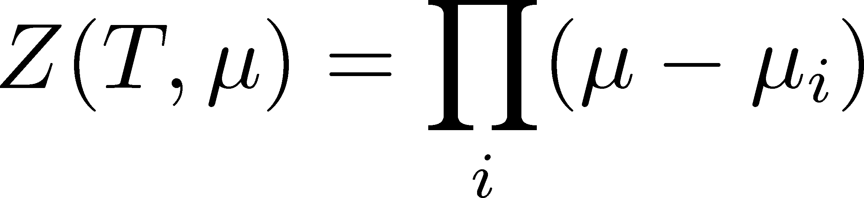






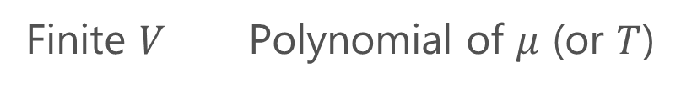


リーヤンゼロとは
Partition Function
Phase Transition & LYZ
Finite $V$ Polynomial of $μ$ (or $T$)
First-order transition
at $μ=μ_{c}$
For $V→∞$, LYZs are accumulated on the line crossing the real axis at $μ=μ_{c}$.
zeros on the complex plane
=Lee-Yang Zeros

Slide 17

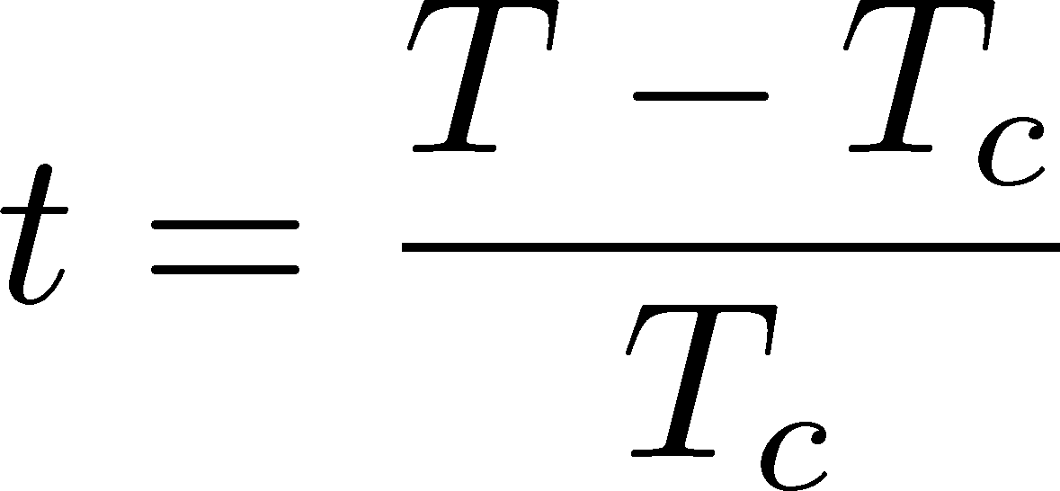

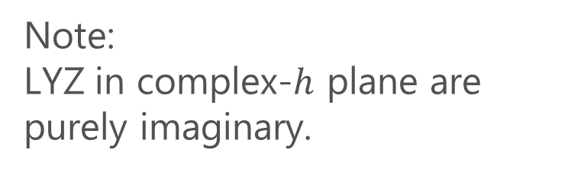

LYZ around Critical Point in Ising Model
1st-transition
singularity on the real $h$ axis
Crossover
no singularity on the real axis
Note:
LYZ in complex-$h$ plane are purely imaginary.
Lee-Yang, 1952

Slide 18


LYZ around Critical Point in Ising Model
$$h_{I}\sim t^{βδ}$$
1st-transition
singularity on the real $h$ axis
Crossover
no singularity on the real axis
LY edge singularity
Starting from the CP
Its behavior is governed by the the scaling function.
$$h_{I}\sim t^{βδ}$$

Slide 19
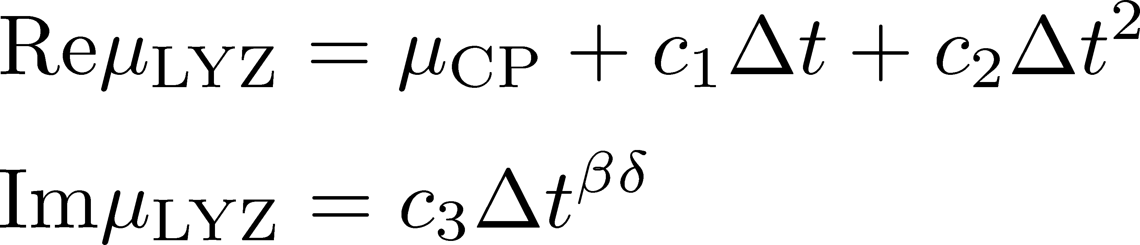

LYZによるQCD臨界点探索
1st LYZ = LY edge singuarity
を仮定して$Imμ_{LYZ}→0$へ外挿
有限サイズ効果は？
arXiv:2405.10196 [hep-lat]

Slide 20
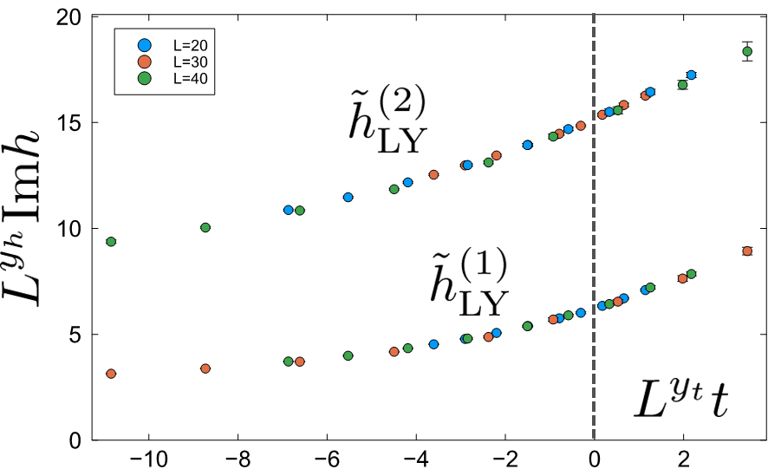

LYES≠リーヤンゼロ
Ising model
LYZ in QCD
Clarke+, arXiv:2405.10196
CP around here?
リーヤンゼロの有限体積効果は無視できない
解決策は？→Wada, MK, Kanaya, PRL (’25)

Slide 21
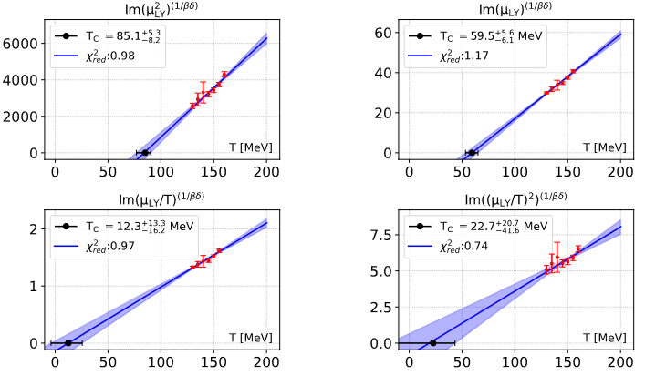
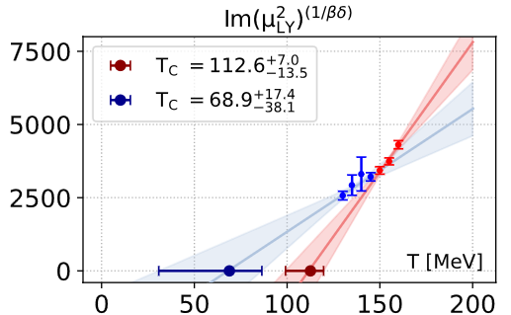
LYESの外挿
Adam, Thu.
実軸への外挿には大きな不定性がある
でも、有限体積効果により実軸への外挿は不適切

Slide 22
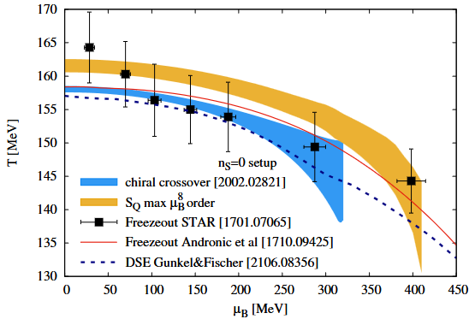
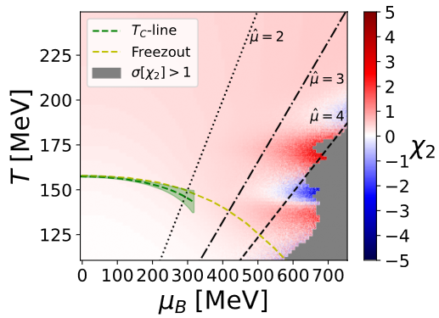
格子QCD近年の進展
Borsanyi+, 2410.06216
臨界点はmu/T~3くらいまでは存在しなさそうである
クロスオーバーラインはmu/T~2くらいまで決定
化学フリーズアウトとよく一致
小体積シミュレーションが一つの潮流
臨界点の位置は不明（存在しないかも）
Adam, Thu.

Slide 23
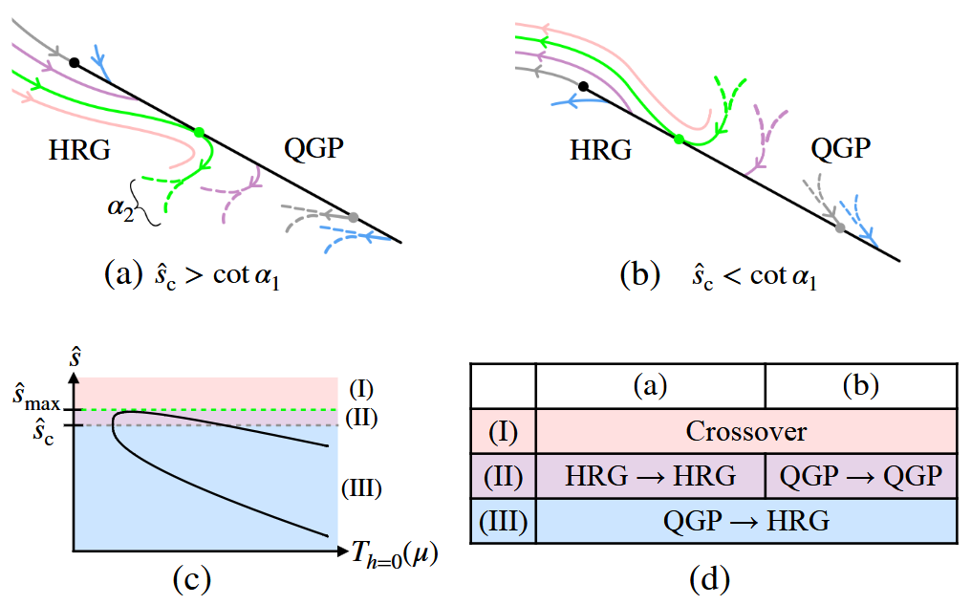
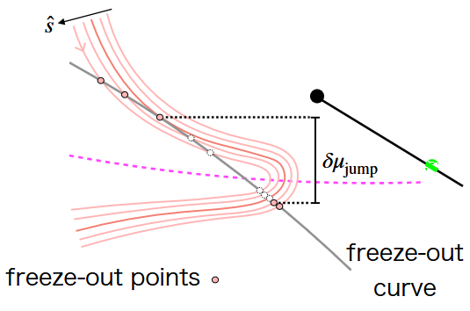
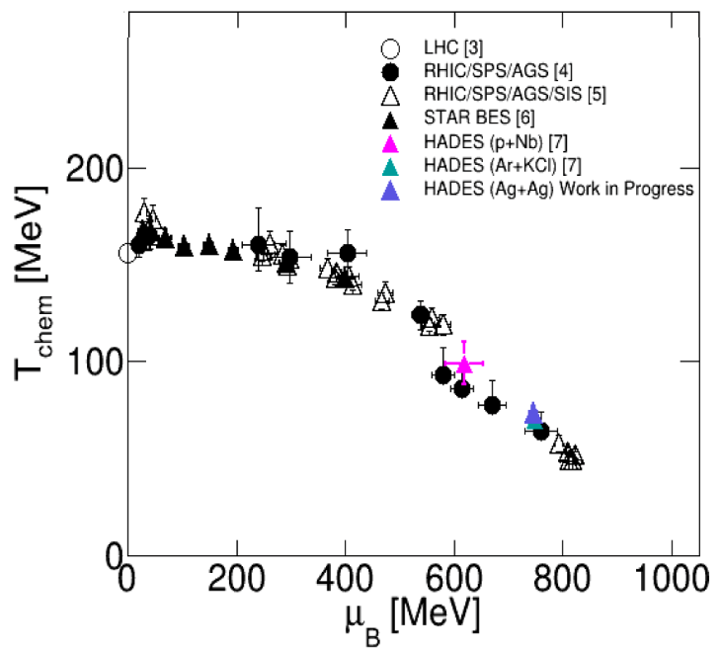
Isentropic曲線とフリーズアウト
Sogabe, Wed.
Pradeep, Sogabe, Stephanov, and Yee, PRC109,064905(’24)
Jump in freezeout point?

Slide 24
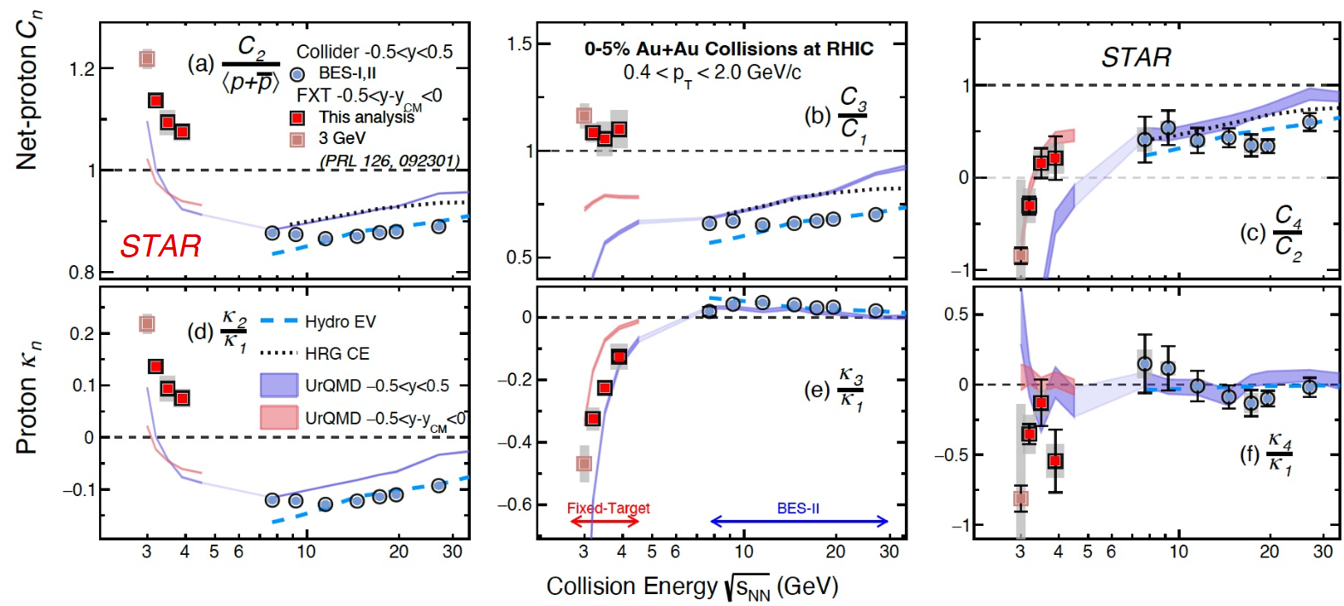
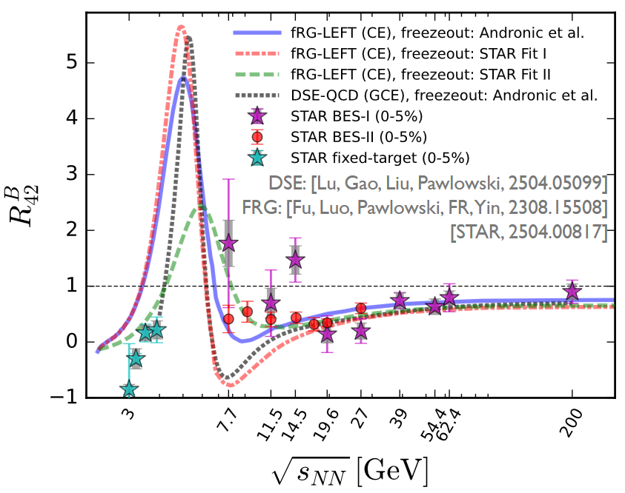
ゆらぎ測定による臨界点探索
Esumi, Plenary
Cumulant or factorial cumulant: 両者それぞれ利点と欠点

Slide 25
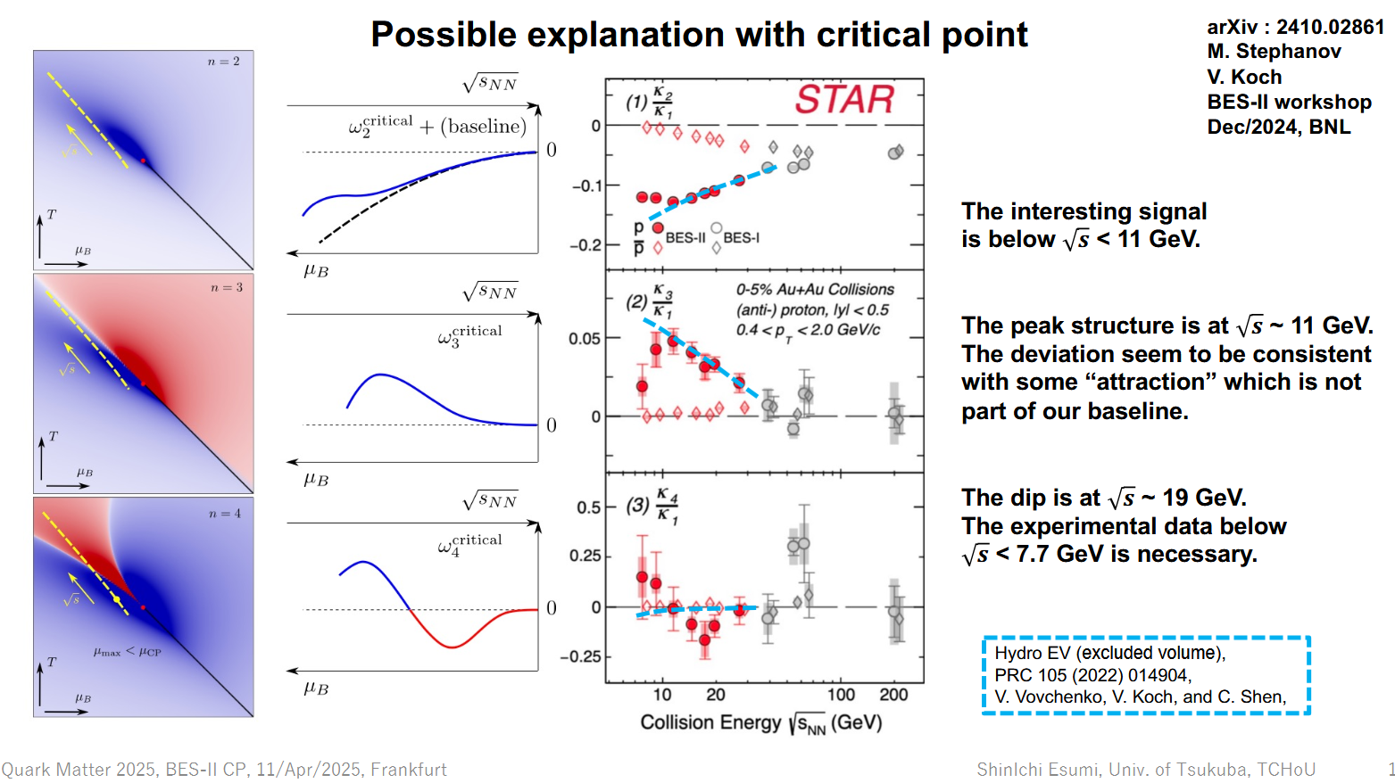
江角さんのスライドより

Slide 26
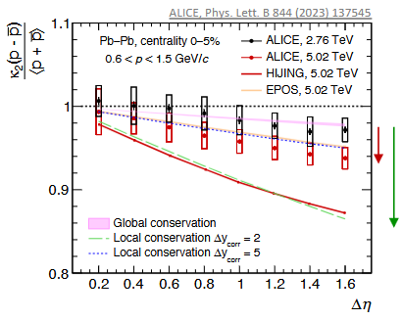
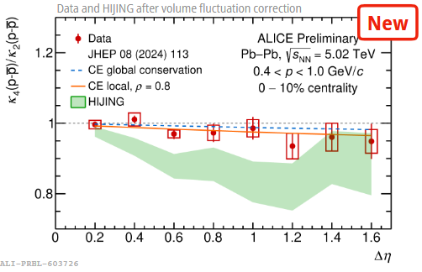
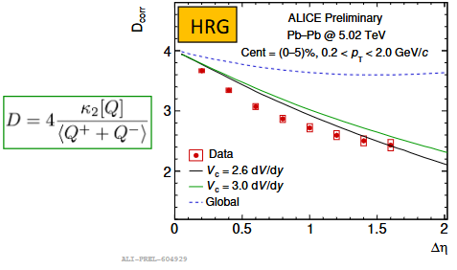
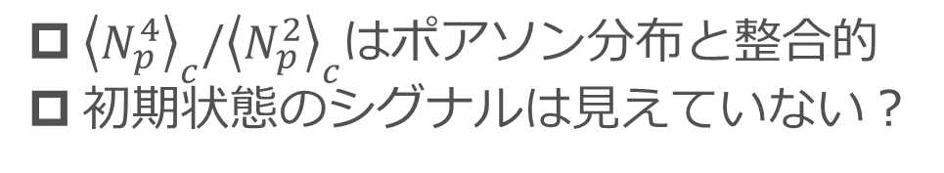
陽子4次キュムラント by ALICE
Fokin Tue.;
Arslandok, Plenary
${\left\langle N_{p}^{4}\right\rangle }_{c}/{\left\langle N_{p}^{2}\right\rangle }_{c}$はポアソン分布と整合的
初期状態のシグナルは見えていない？

Slide 27
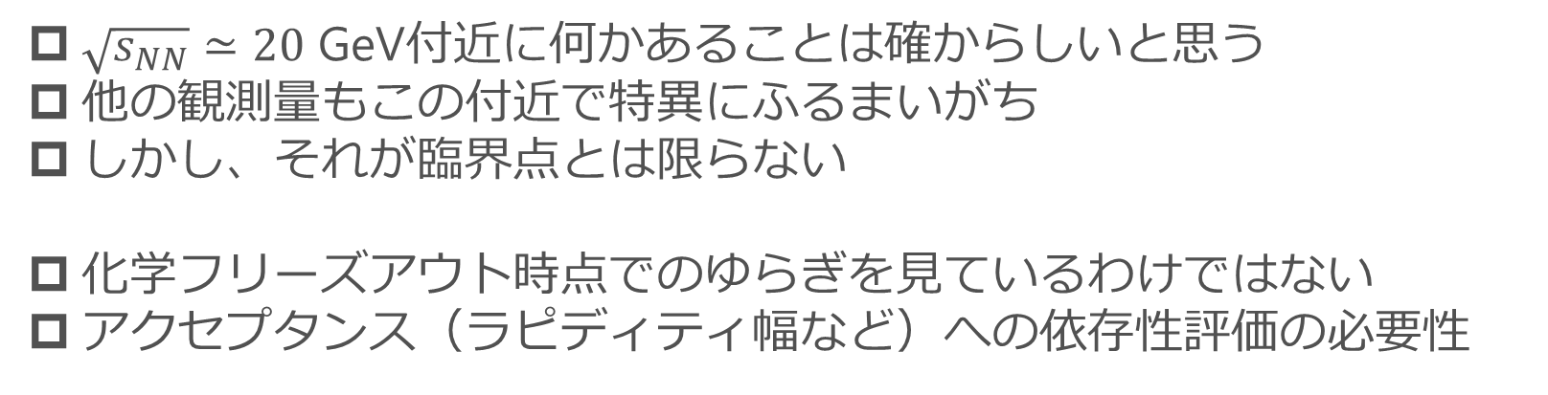
思うこと
$\sqrt{s_{NN}}≃20$ GeV付近に何かあることは確からしいと思う
他の観測量もこの付近で特異にふるまいがち
しかし、それが臨界点とは限らない
化学フリーズアウト時点でのゆらぎを見ているわけではない
アクセプタンス（ラピディティ幅など）への依存性評価の必要性
STAR-FXTではアクセプタンスに穴が存在
適切な計測ができているのだろうか？
低エネルギーでの高性能検出器を使った実験が必要である

Slide 28
まとめ
臨界点探索に向けて、理論・実験・数値計算各分野で様々な試みが進む。
試行的な研究が多数。現状では、結論には遠い。
しかし、そのような試みの中に新たな結果が生まれることを期待。

Slide 29
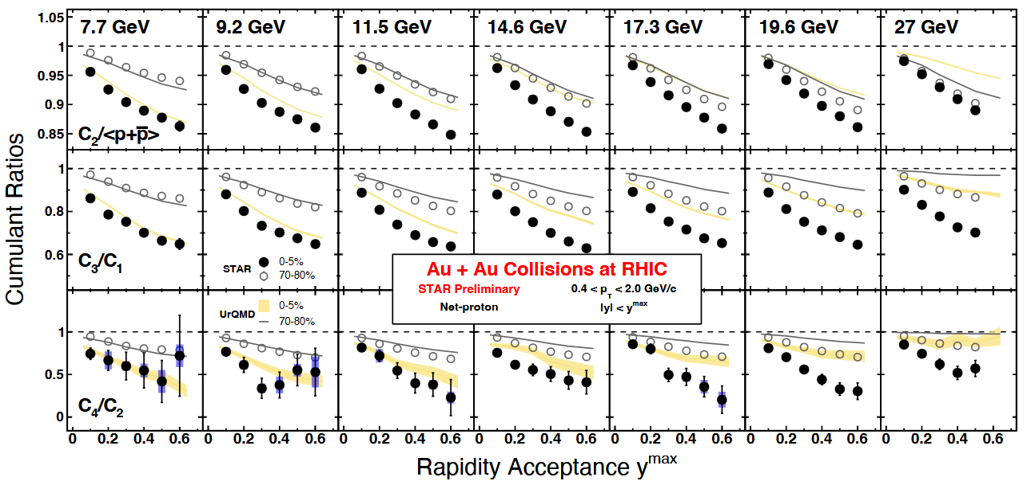
Cumulants or Factorial Cumulants?

